Slide 1
AUTOSAR Blocksetご紹介
MathWorks Japan インダストリーマーケティング部 安生 皓平

Slide 2
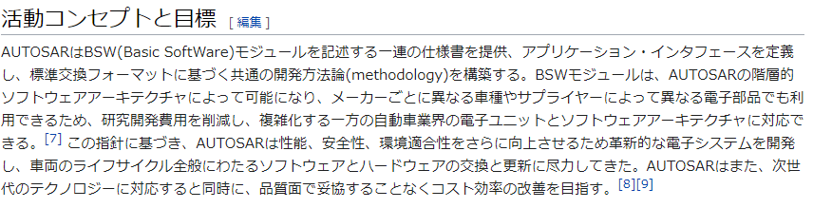

AUTOSARとは
・ AUTomotive Open System Architectureの略称
・ 2003年に、標準化したソフトウェアプラットフォームを提供することを目指し設立
・ AUTOSARコア・パートナー一覧(組織運営の中心、戦略や計画の決定)
Wikipedia “AUTOSAR”より
autosar.orgホームページより

Slide 3
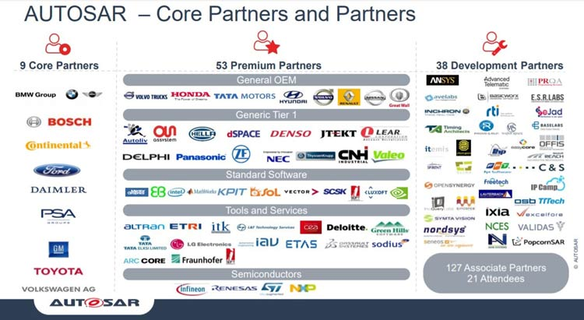
【参考】 AUTOSARパートナーシップ
AUTOSARのコア・パートナー(組織の中心に相当)は、BMWなどの欧州企業が中心で欧州企業を中心に発展。現在も採用OEMは欧州OEMがほとんどと考えられる。

Slide 4
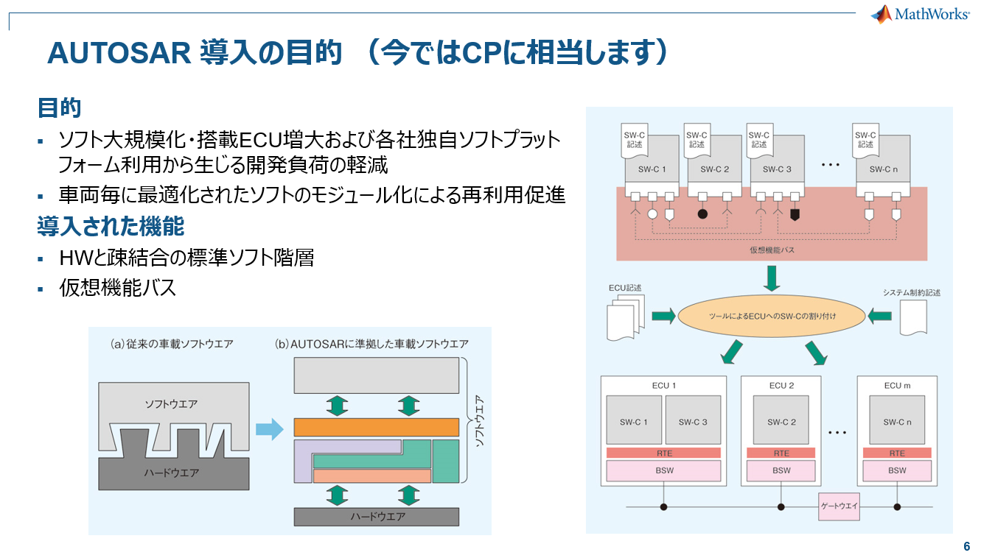
AUTOSAR導入の目的

Slide 5
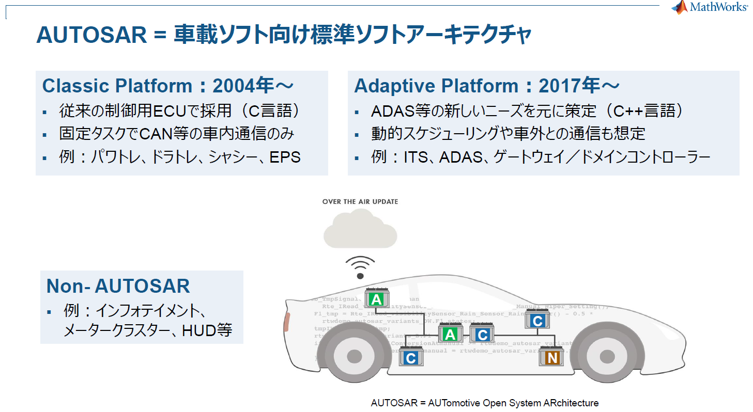
Classic PlatformとAdaptive Platform
MathWorks webセミナー “AUTOSAR ClassicおよびAdaptiveソフトのモデルベースデザイン”より
AUTOSARはClassic Platform、Adaptive Platformの2種類に大別できますが、本日はClassic Platformを中心にお話しいたします

Slide 6
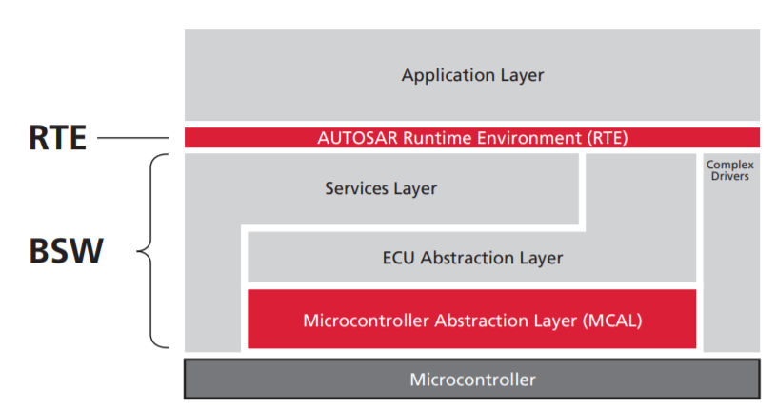
Classic Platformアーキテクチャ
Vector “はじめてのAUTOSAR”より
AUTOSARのアーキテクチャは、アプリケーション層、RTE (Run Time Environment)層、 BSW (Basic SoftWare)層に大別される

Slide 7
Classic PlatformへのMBD適用
MBD適用 :
例) モデリングツール + ACGツール + AUTOSARコード適合用アドオン
オーサリングツール
の適用
オーサリングツール
の適用
Vector “はじめてのAUTOSAR”より
アプリケーション層にMBDの手法を適用するのが一般的である

Slide 8
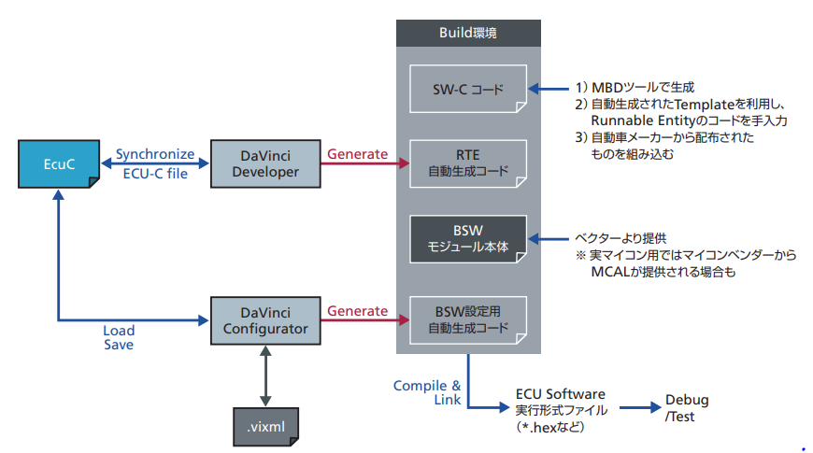
【参考】 Vector社 ”はじめてのAUTOSARより”
※ arxmlファイル
Vector “はじめてのAUTOSAR”より

Slide 9
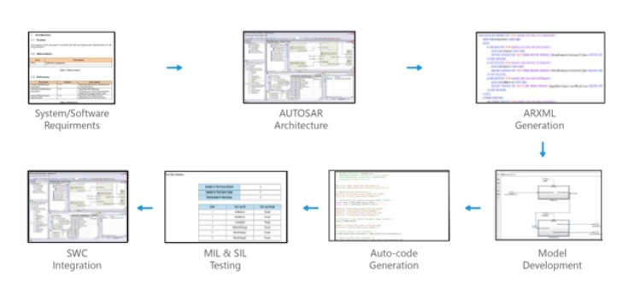
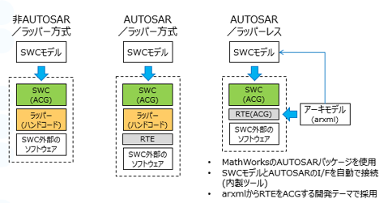
【参考】 アプリケーション(SW-C)へのMBD適用
・ KPIT様 (インドのエンジニアリング会社)
MathWorks “ユーザー事例”より
・ JMAABコア会社様
JMAAB Open Conference 2019ご講演資料より

Slide 10
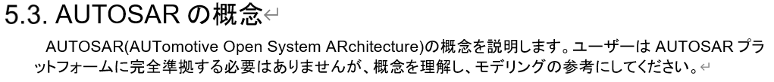
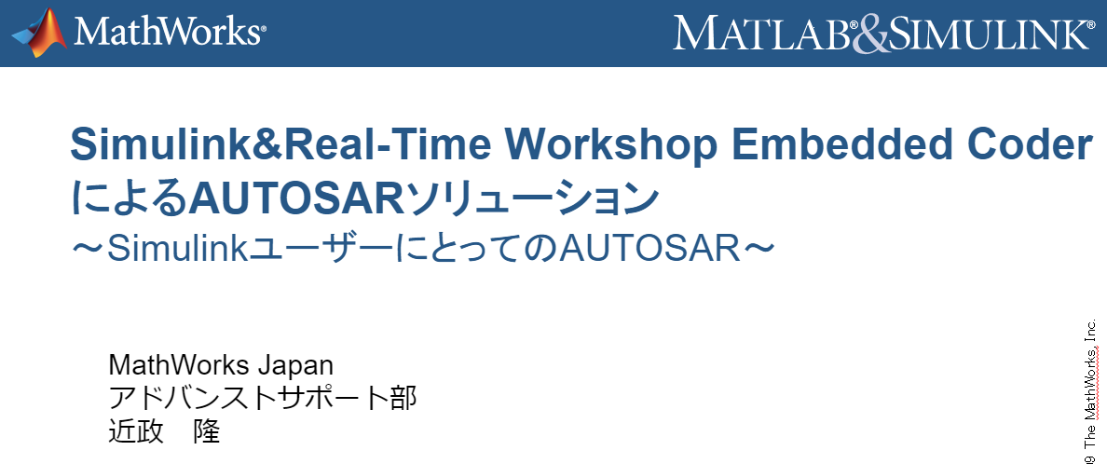
【参考】 JMAABとAUTOSAR
制御モデリングガイドライン内に、”AUTOSARの概念”という章あり
2009年 : “アプリとプラットフォームの自動接続手法研究会”WS内で、弊社よりAUTOSARアプリケーションへのSimulink適用手法についてご紹介

Slide 11
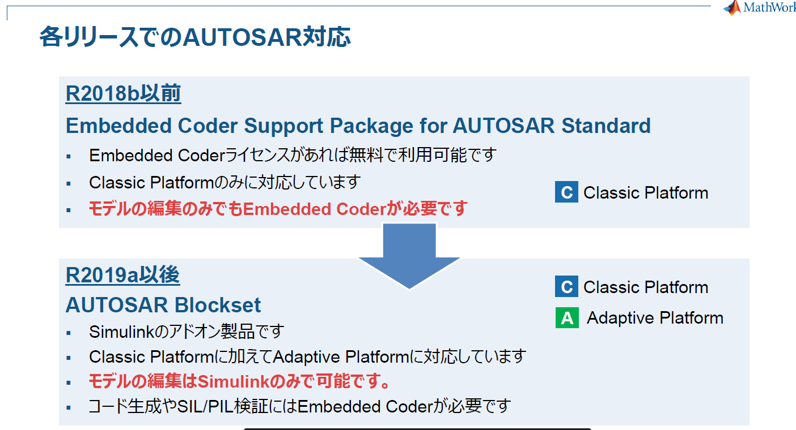
MathWorksのAUTOSAR対応製品
MathWorks webセミナー “AUTOSAR ClassicおよびAdaptiveソフトのモデルベースデザイン”より
R19a以降はAUTOSAR Blocksetが利用可能で、ClassicおよびAdaptiveに対応。Embedded Coderを使用することでAUTOSAR準拠のコード生成が可能。

Slide 12
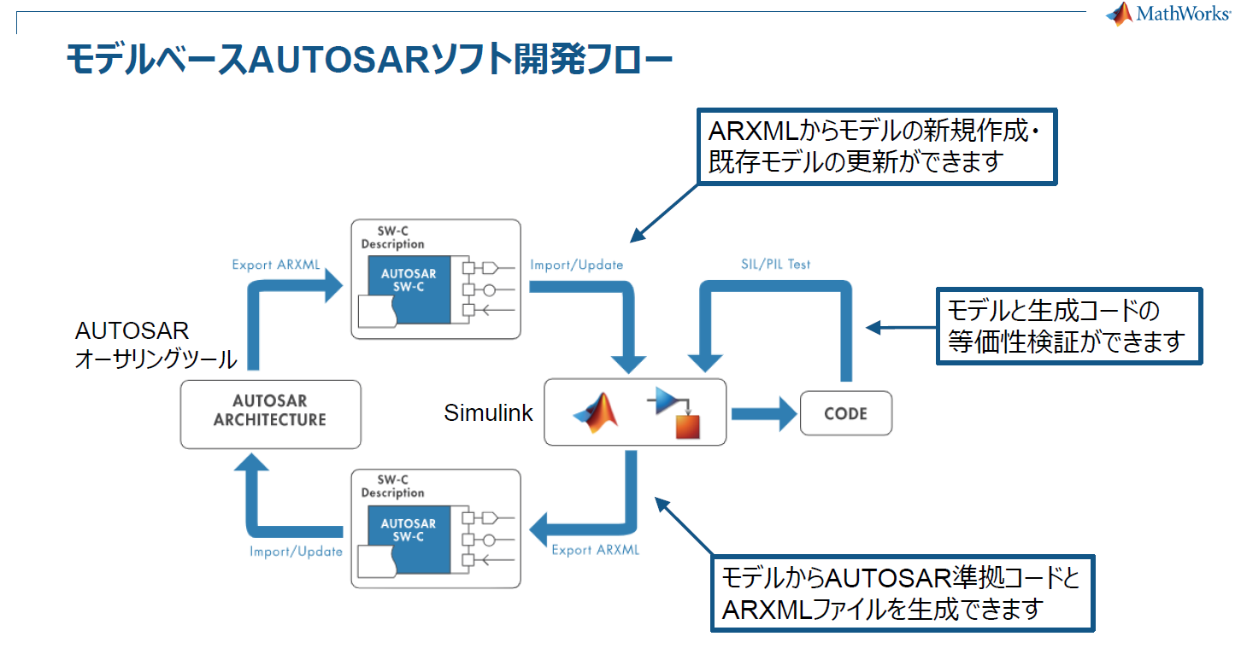
MathWorks提案ワークフロー
MathWorks webセミナー “AUTOSAR ClassicおよびAdaptiveソフトのモデルベースデザイン”より
MathWorks提案のAUTOSARワークフローはarxmlファイルを
Simulink⇔オーサリングツールでやりとりする”ラウンドトリップ開発”である

Slide 13
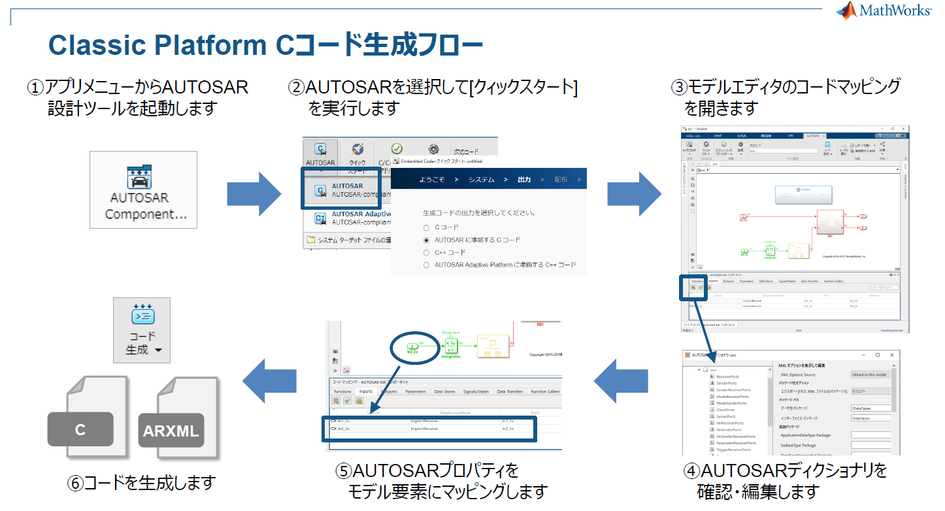
Classic Platform Cコード生成フロー
MathWorks webセミナー “AUTOSAR ClassicおよびAdaptiveソフトのモデルベースデザイン”より

Slide 14
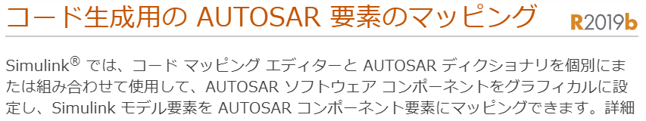
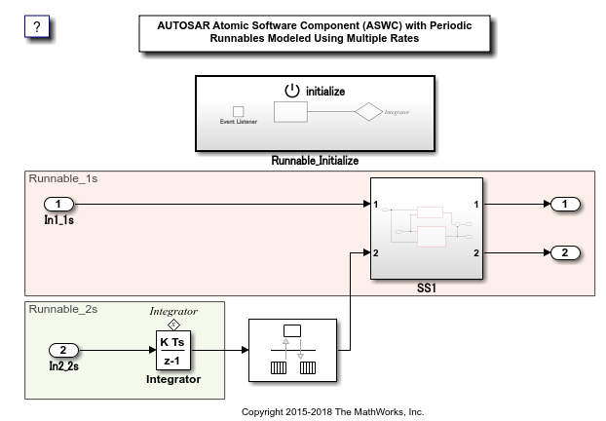
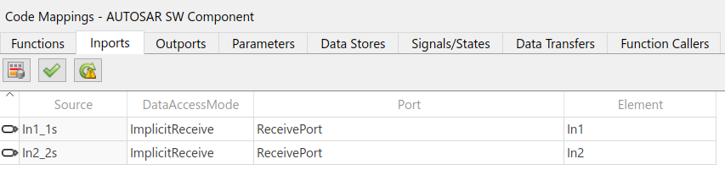
コードマッピングエディタの役割
MathWorksヘルプページより
AUTOSAR適合のソースコードを生成するためにinport/outport、functionをそれぞれport/runnableにマッピングが必要
例 : 2つのInportをポート : “ReceivePort”にマッピング
コードマッピングエディタにより、Simulinkモデル要素(inportなど)をAUTOSARコンポーネント要素(ポートなど)にマッピングできる

Slide 15

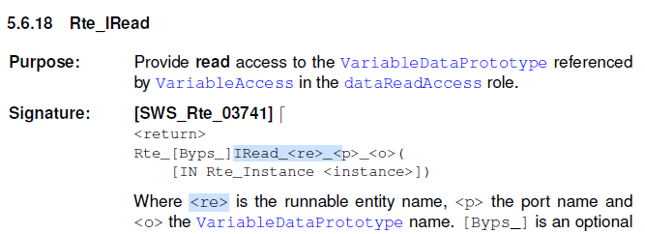
コードマッピングエディタの役割 (AUTOSAR適応のコード生成)
生成コード
autosar.org : Specification of RTE Softwareより
autosar仕様に適合
コードマッピングエディタによりマッピングを行うことで、Simulinkモデル要素がAUTOSAR仕様に準拠したコードで生成される

Slide 16
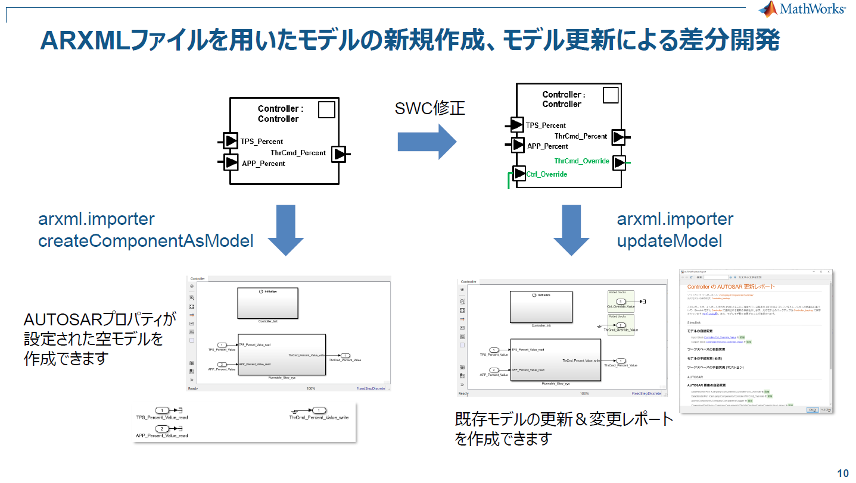
Simulinkへのarxmlファイルインポート
MathWorks webセミナー “AUTOSAR ClassicおよびAdaptiveソフトのモデルベースデザイン”より
arxmlファイルの新規インポートは”createComponentAsModel”、既存モデルの更新は”updateModel”でおこなう

Slide 17
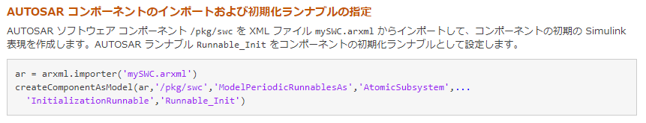
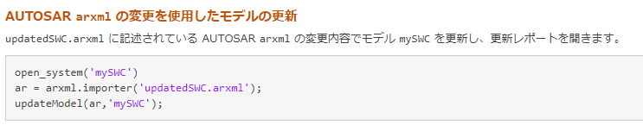
【参考】 createComponentAsModel/updateModelの使用例
・ createComponentAsModel
MathWorksヘルプページより
・ updateModel
MathWorksヘルプページより

Slide 18
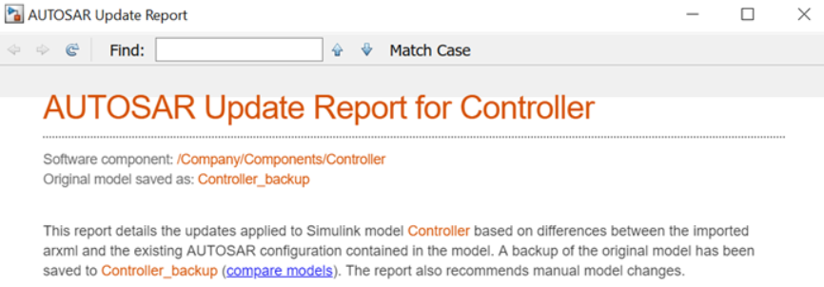
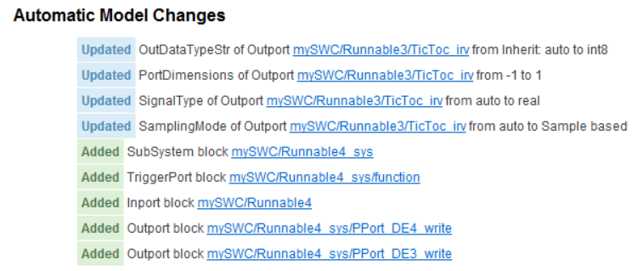
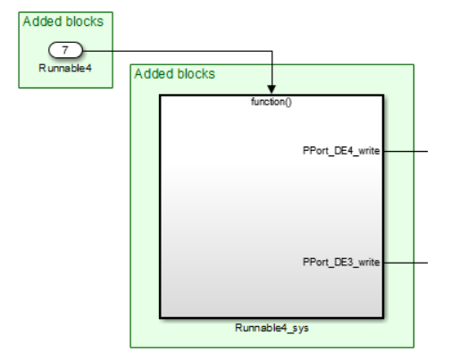
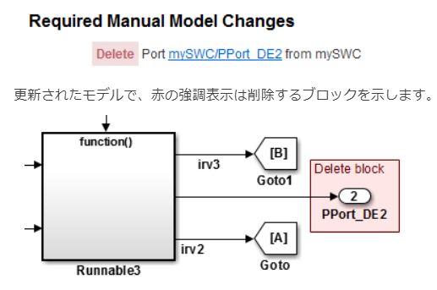
【参考】 変更レポートについての詳細
・ モデル比較
・ 追加AUTOSAR要素の一覧
・ マニュアル作業

Slide 19
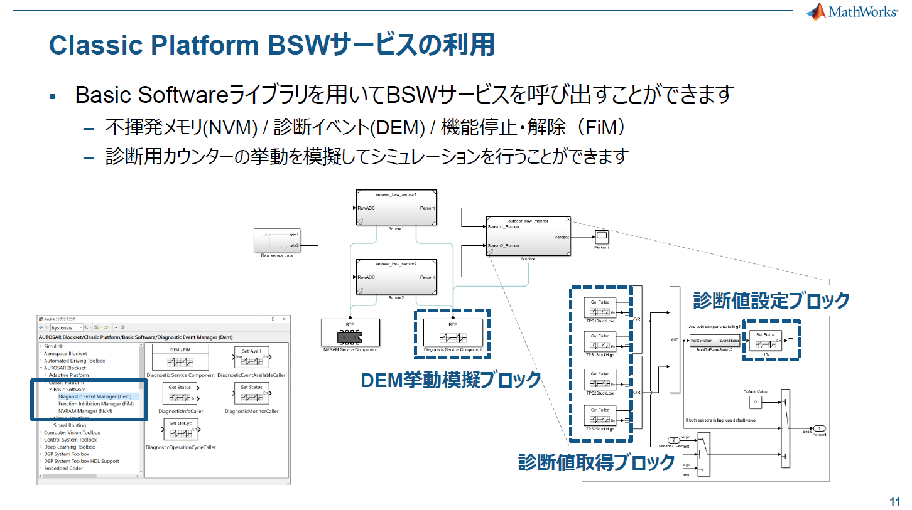
BSWサービスの提供
MathWorks webセミナー “AUTOSAR ClassicおよびAdaptiveソフトのモデルベースデザイン”より
一部BSWモジュールのインターフェースをご提供いたします。また、シミュレーションを実現するための模擬ブロックもあわせてご提供いたします。

Slide 20
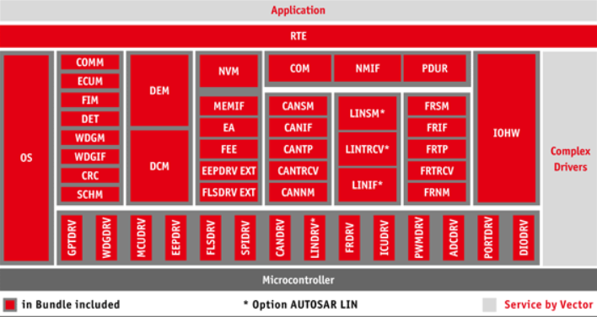
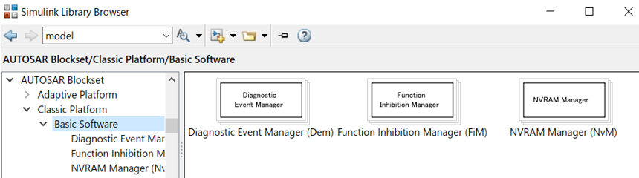
ご提供BSWブロック
IT MONOist : “AUTOSAR適用の「現実解」を提供するベクターの役割”より
R20aより追加
Dem、FiM、NvMとのインターフェースが利用可能です

Slide 21
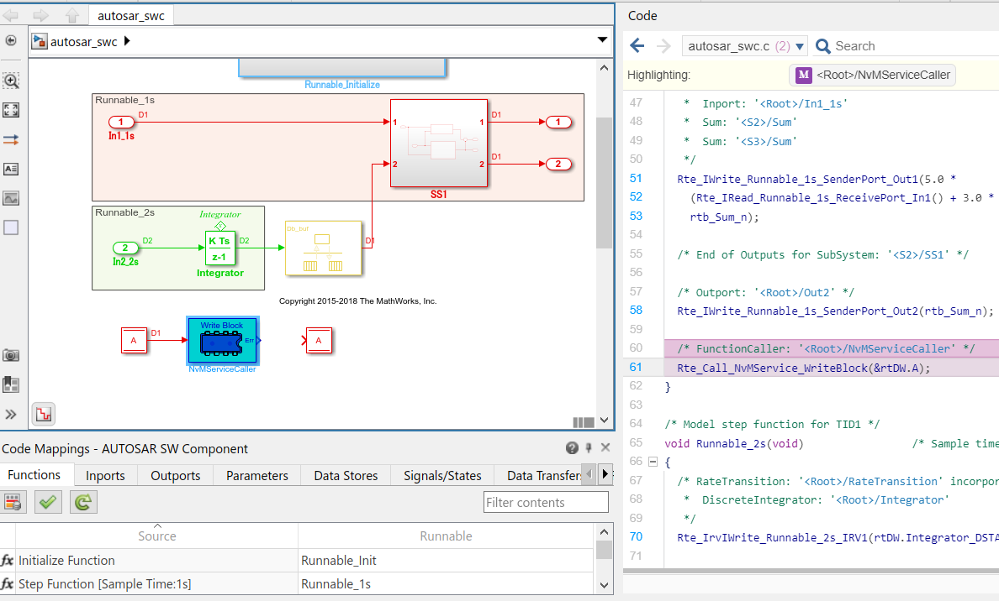
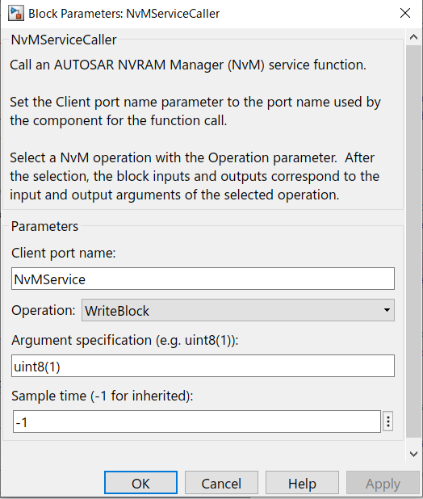
各BSWモジュールのRTE仕様に生成したコードを生成
クライアント名 オペレーション名
NvMServiceCallerなどBSWブロックを用いて、Dem、FiM、NvMそれぞれのインターフェースがRTE仕様に適合して生成される

Slide 22
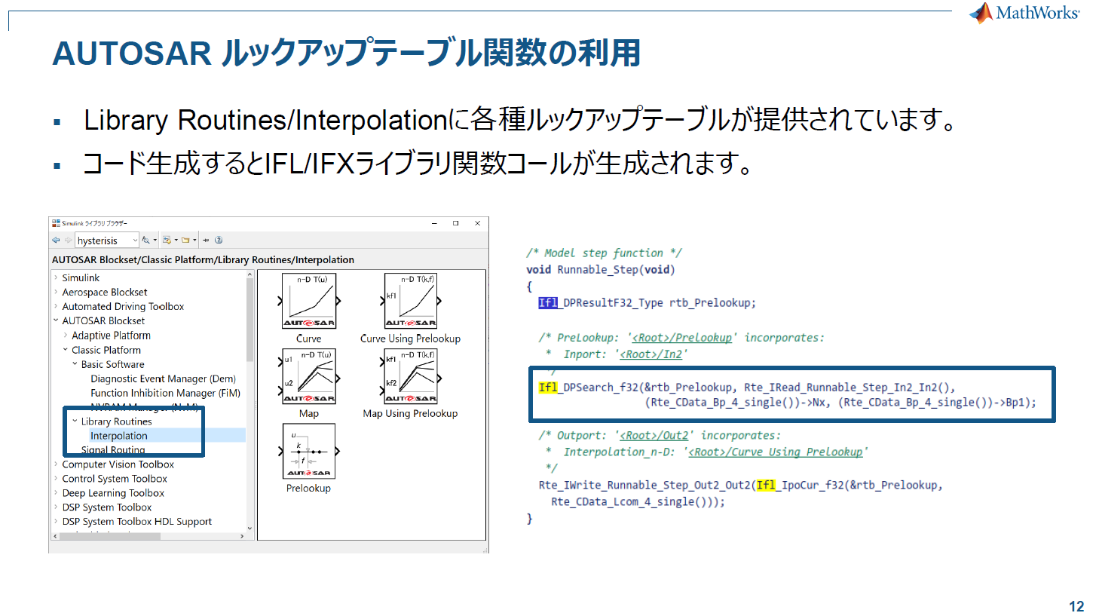
AUTOSARルックアップテーブル関数
MathWorks webセミナー “AUTOSAR ClassicおよびAdaptiveソフトのモデルベースデザイン”より

Slide 23
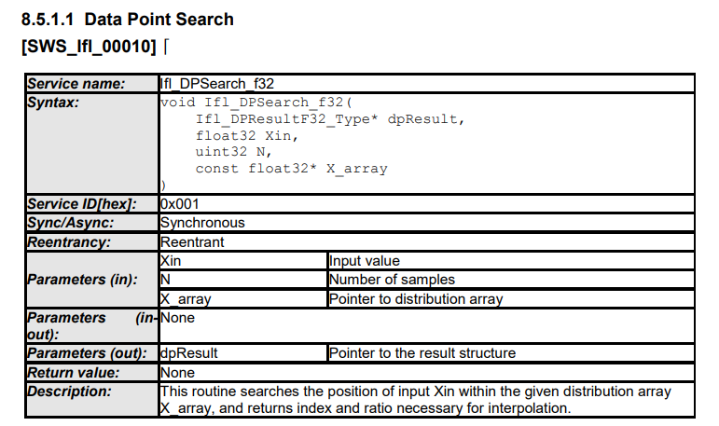
【参考】 ルックアップテーブル関数仕様
autosar.org : “Specification of Floating Point Interpolation Routines”より

Slide 24
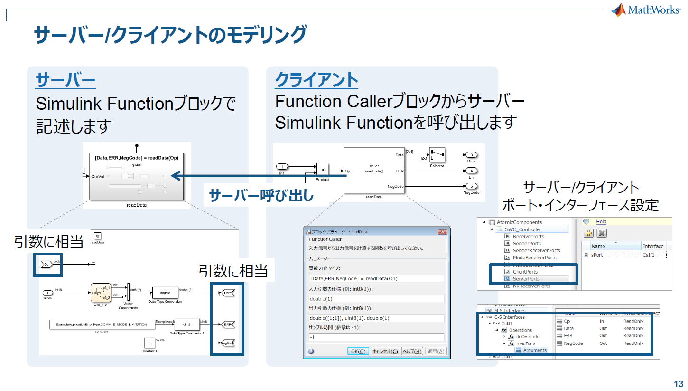
サーバー/クライアントのモデリング
MathWorks webセミナー “AUTOSAR ClassicおよびAdaptiveソフトのモデルベースデザイン”より

Slide 25
【参考】 AUTOSARのポートインターフェースについて
Sender-Receiverインターフェース
値渡し、1つの送信ポートから1つ以上の受信ポートに値を渡す
Server-Clientインターフェース (関数呼び出し)
関数呼び出し、サーバーがクライアントのoperationを呼び出す

Slide 26
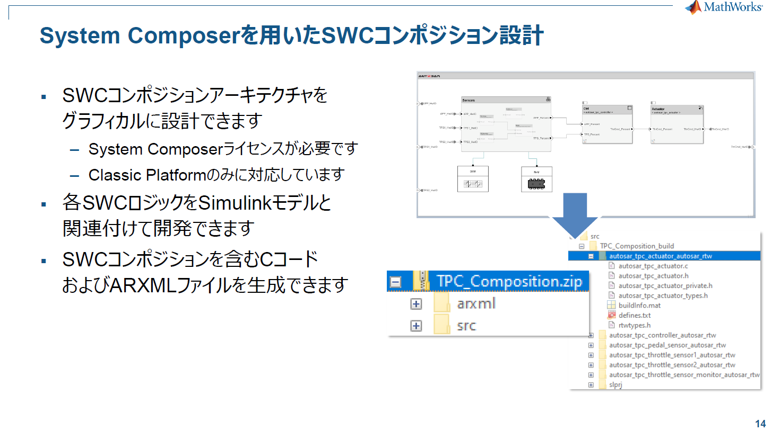
System Composerを用いたSW-C設計
MathWorks webセミナー “AUTOSAR ClassicおよびAdaptiveソフトのモデルベースデザイン”より

Slide 27
まとめ
一般に、MBDの手法はAUTOSARアプリケーションに適用される
AUTOSAR Blocksetを用いて、SimulinkをClassic AUTOSARアプリケーションに適合させる手法の概要を紹介した
JMAABでAUTOSARを取り上げることができないか検討しているので、身の回りにAUTOSAR開発にお困りの方、もしくはSimulinkで記述したアプリケーション層とRTE層の結合にお困りの方、などいらっしゃればぜひご連絡ください

Slide 28
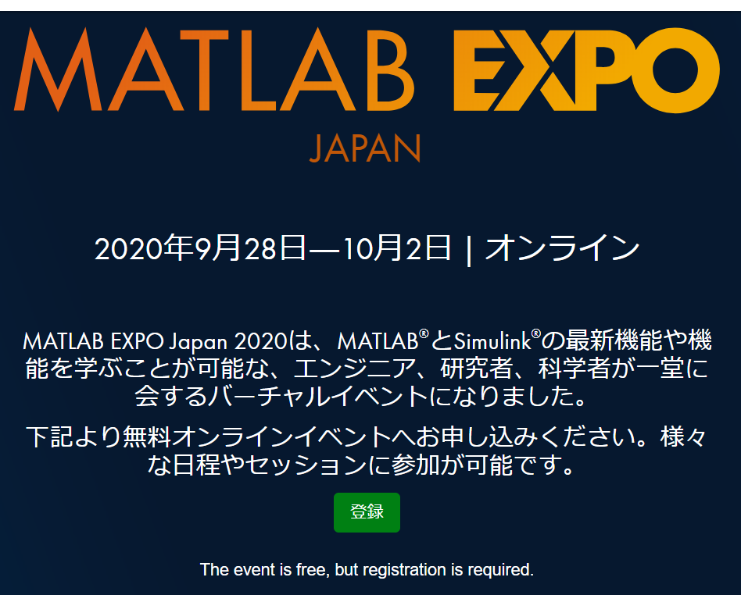
MATLAB EXPOへのご参加お待ちしております
ご案内はこちら

Slide 29
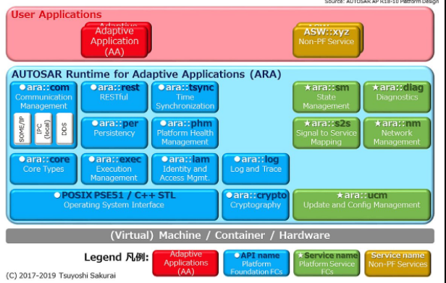
【Appendix】 Adaptiveアーキテクチャ
MONist “AUTOSAR Adaptiveのアーキテクチャ”より

Slide 30
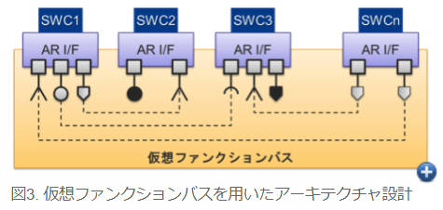
【Appendix】 仮想ファンクションバス(VFB)
Mentor : ”はじめてのAUTOSAR”より

